Slide 1
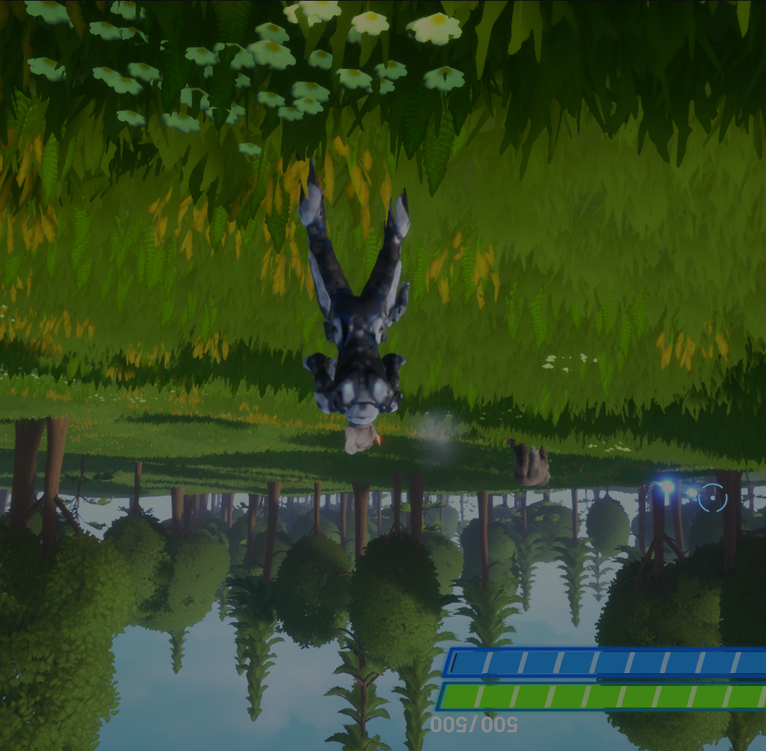
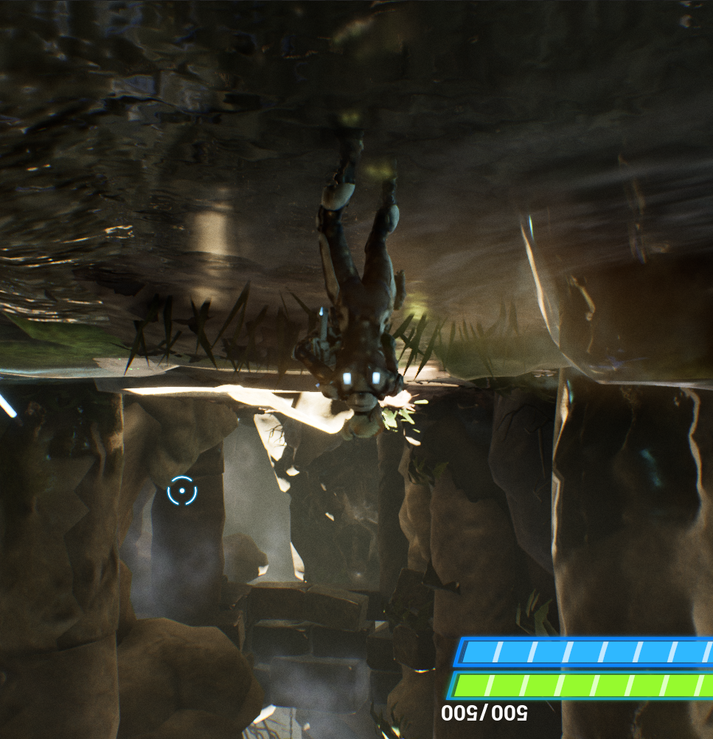

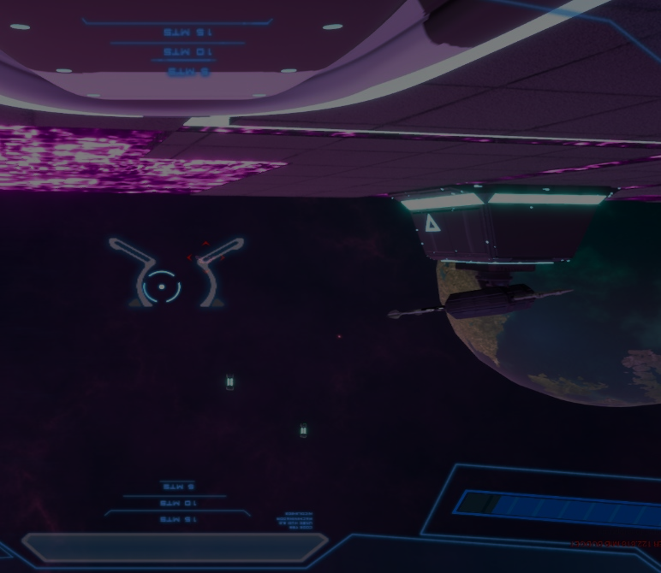
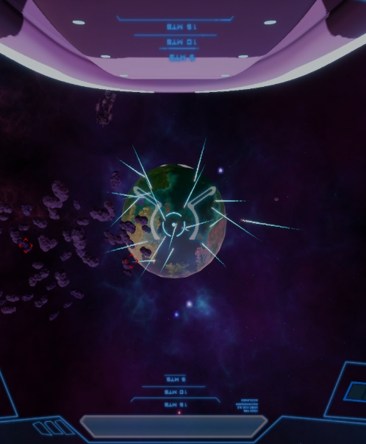
ADSTOREPOST
이수용
임현지

Slide 2
게임 소개
기능
기술
INDEX

Slide 3
DESIGNED BY ADSTOREPOST.COM
게임 소개

Slide 4
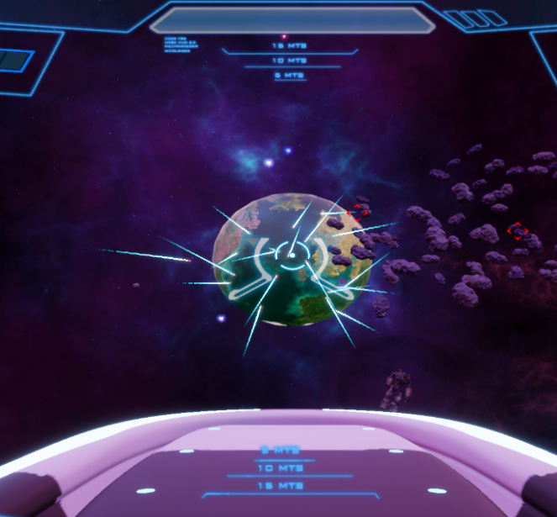
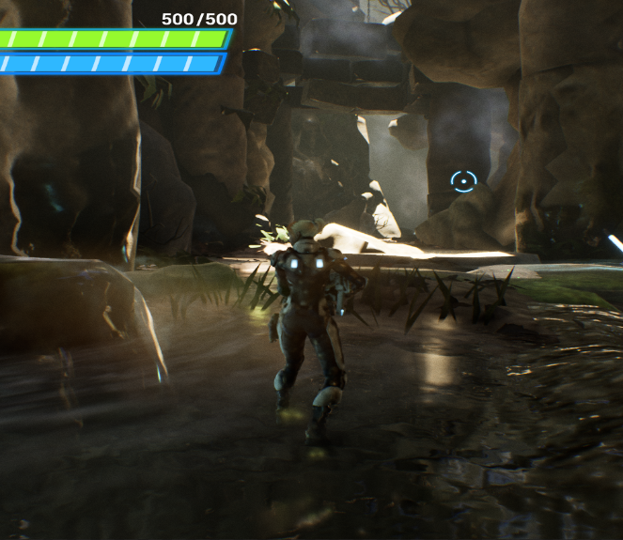
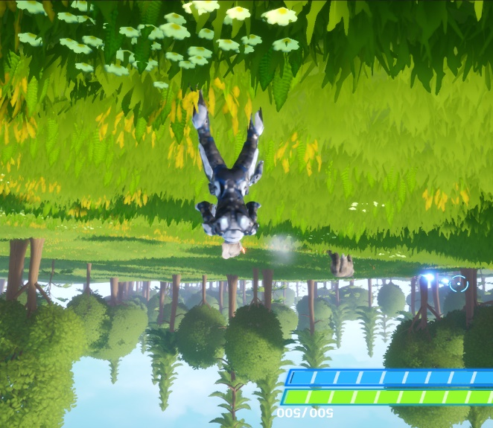
DESIGNED BY ADSTOREPOST.COM
Journey to Space
우주를 여행하며 개성 있는 행성들에 방문하며 탐험을 즐긴다.
또한 수월한 우주 여행을 위해 아이템을 수집하여 우주선을 강화한다.

Slide 5
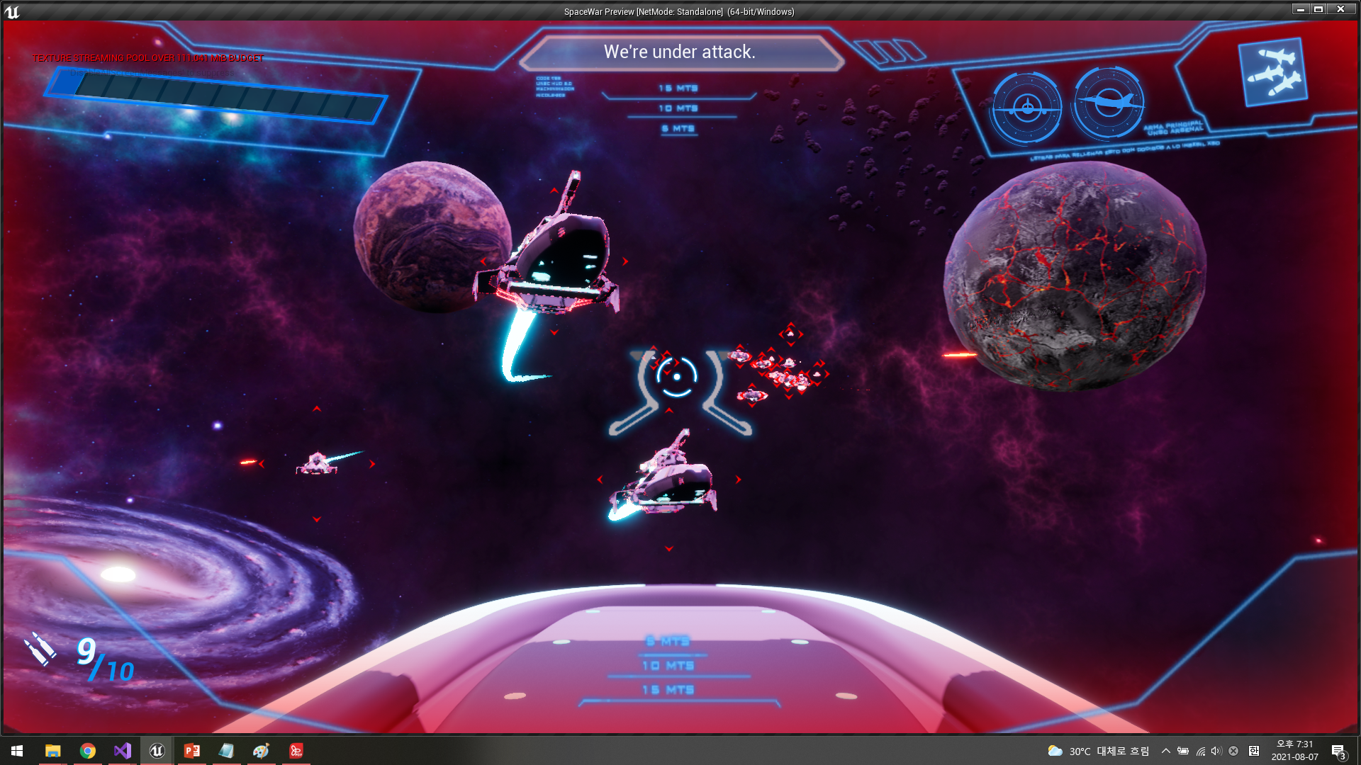
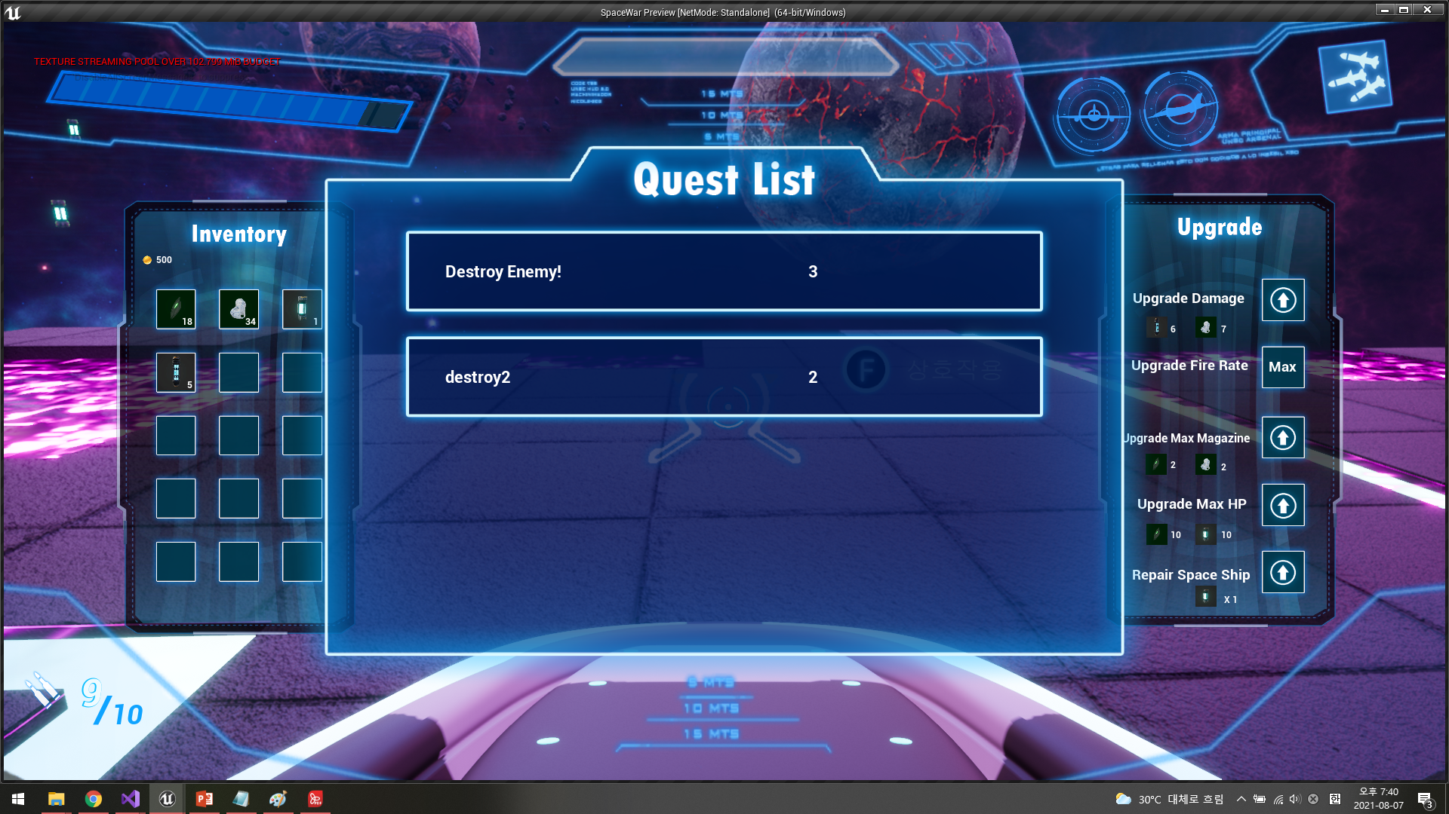
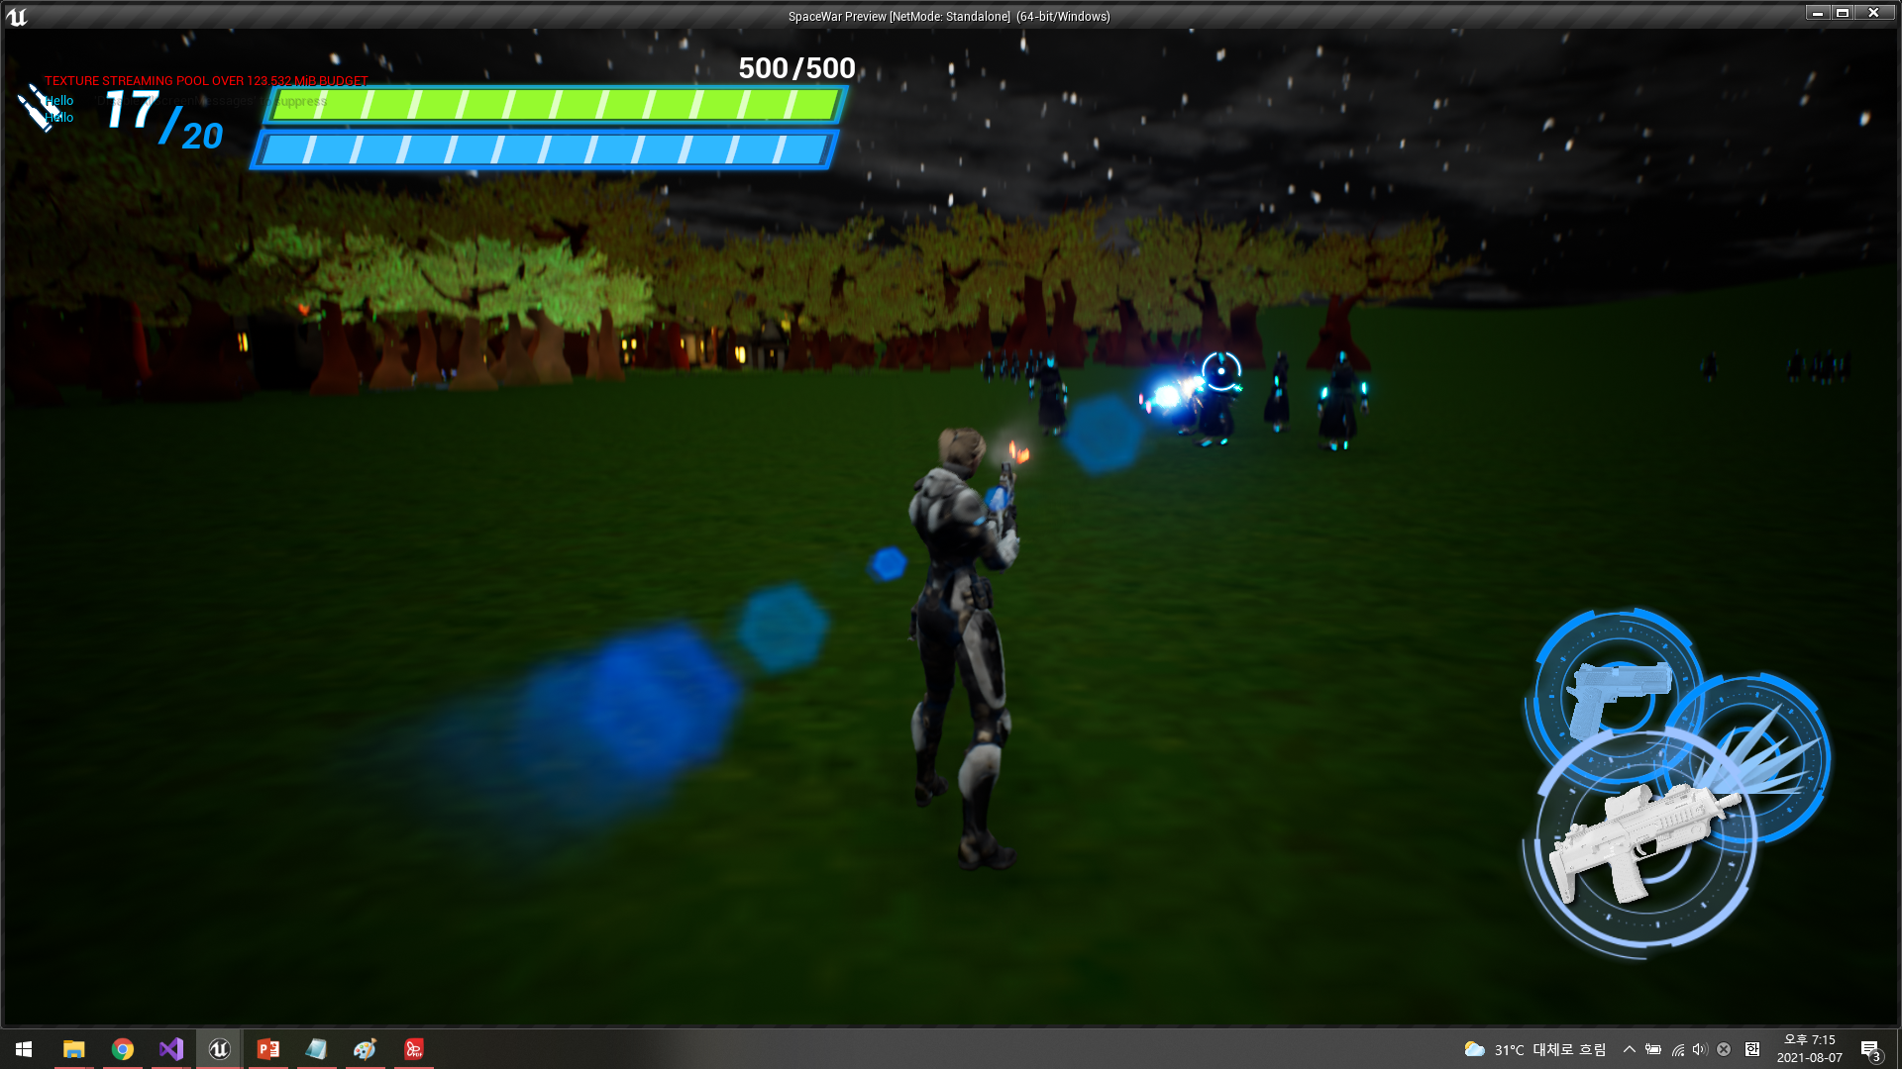
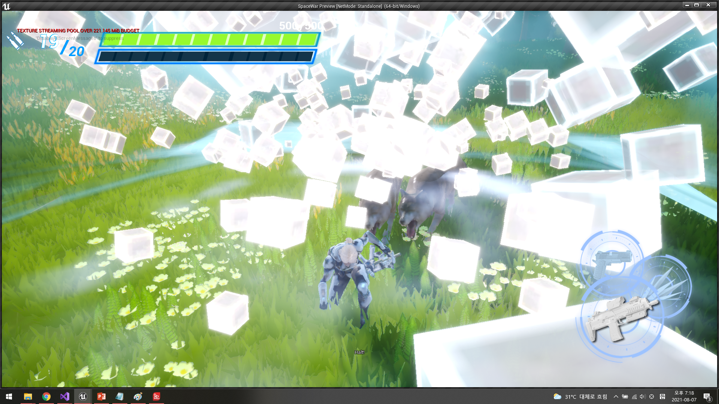
DESIGNED BY ADSTOREPOST.COM
플레이 화면

Slide 6
DESIGNED BY ADSTOREPOST.COM
플로우 차트
게임시작
튜토리얼 진행
일시 정지
레벨 : Main Menu
레벨 : 우주
게임 재개
게임 시작
튜토리얼
게임 종료
레벨 : 행성
게임 종료
게임종료

Slide 7
DESIGNED BY ADSTOREPOST.COM
게임 기능

Slide 8
DESIGNED BY ADSTOREPOST.COM
주요 기능
이동 | 키를 입력 받아 원하는 방향으로 이동한다.
이동 모드 | 장거리 이동을 위한 스피드 모드, 단거리 이동을 위한 일반 모드가 존재한다.
공격 | 총알을 발사하여 적을 제거 할 수 있다.
미사일 | 재사용 시간이 있는 유도기능의 강력한 미사일을 발사한다.
스킬1, 스킬2 | 마나를 소모하여 재사용시간이 있는 강력한 공격을 한다.
마나 | 스킬 사용시 소모되며 일정시간동안 소모하지 않으면 천천히 차오른다.
우주 복귀 | 우주선에 다가가 상호작용을 하면 우주로 레벨이 전환된다.
행성 진입 | 행성에 가까워지면 해당 행성레벨로 화면이 전환된다.
아이템 | 적을 제거하면 일정확률로 획득 가능하다.
강화 | 일정 아이템을 소모하여 우주선을 강화한다.

Slide 9
DESIGNED BY ADSTOREPOST.COM
주요 기능
적 | 우주와 행성에는 움직임과 공격방식이 다른 여러 적들이 있다.
적 스폰 | 적을 제거하면 일정 시간 뒤 다시 적이 다수 스폰된다.
중립구역 | 주변의 적들이 진입하지 못하도록 쉴드가 있으며 플래이어만 드나들 수 있다. 주변의 적들은 중립구역의 터렛이 대신 제거해준다.
미지의 공간 | 행성에는 특정 조건을 만족해야 진입할 수 있는 숨겨진 공간이 있을 수 있다.
보스(적) | 특정 조건을 만족시키면 활성화되는 보스가 존재한다. 보스는 다양한 패턴으로 플래이어를 공격해온다.
퀘스트 | NPC에게 말을 걸어 퀘스트를 받을 수 있다.
탈것 | 탈것에 접근하여 상호작용을 하면 탈것에 탑승할 수 있다.

Slide 10
DESIGNED BY ADSTOREPOST.COM
기능 구현을 위해 사용한 기술들

Slide 11
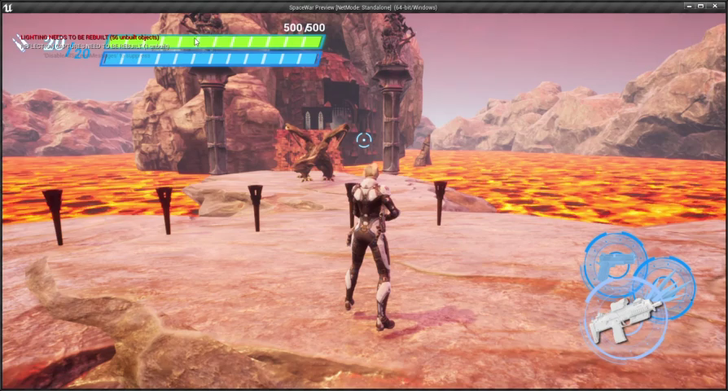
DESIGNED BY ADSTOREPOST.COM
PLANET - FIRE
DRAGON
01
CINE CAMERA
횃불에 정해진 순서대로 불을 붙이면 시네카메라가 작동
Player의 orderString에 횃불의 번호를 받아와 비교한다
Cine Camera Actor 및 Sequence를 사용하며 Level BluePrint에서 용의 wake up여부를 받아와 장면을 재생

Slide 12
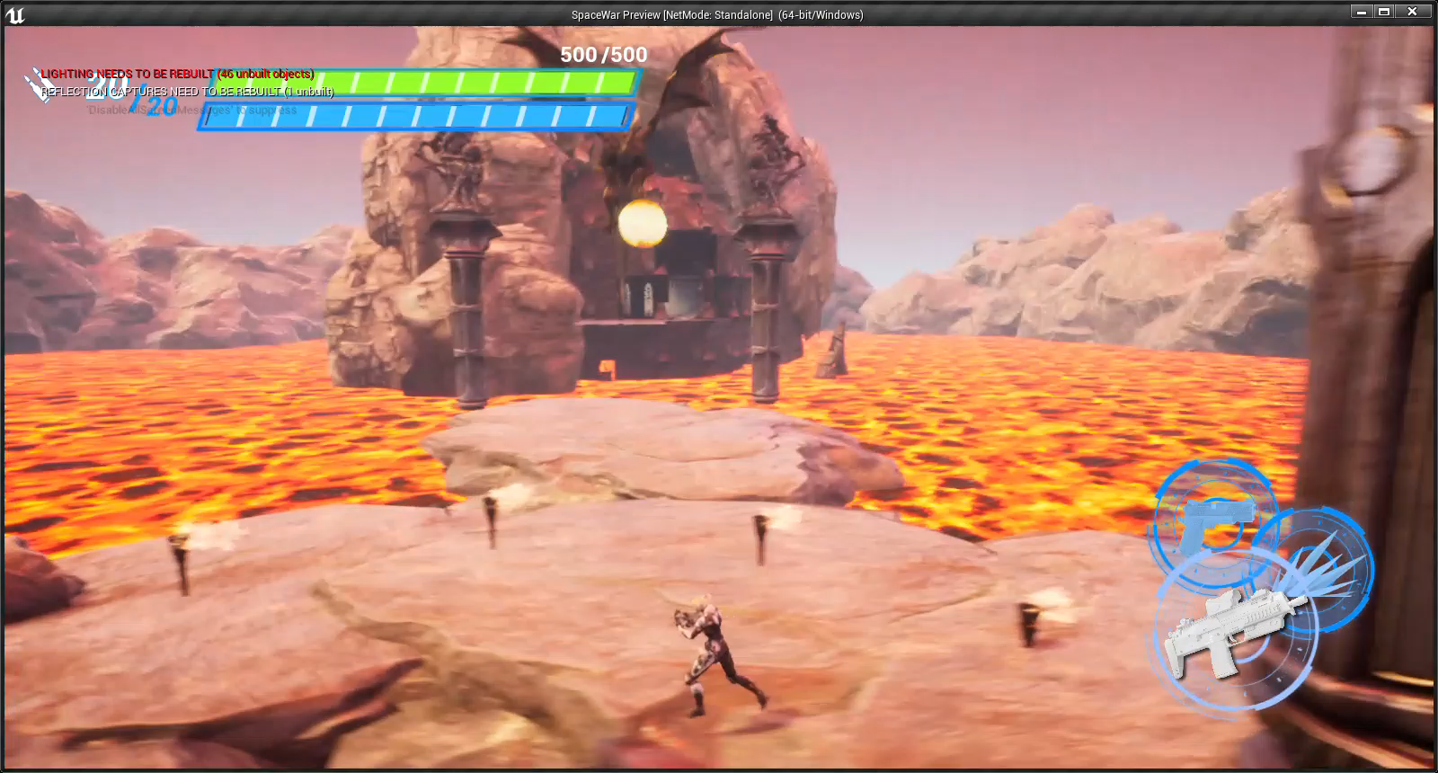
DESIGNED BY ADSTOREPOST.COM
PLANET - FIRE
DRAGON
02
Attack Pattern
공중공격(Spread/Spit)
비행
육지공격(Bite/Claw)
PatternTime을 게임시간으로 받아와 일정 시간을 넘기면 다음 패턴으로 진행

Slide 13
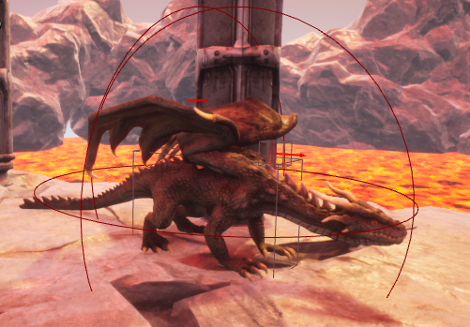
DESIGNED BY ADSTOREPOST.COM
PLANET - FIRE
DRAGON
03
용을 잡으면 vehicle Dragon을 spawn하며 플레이어가 탑승 및 조종 가능
용의 사냥 여부를 save Load에 저장하여 이전에 용을 잡은 전적이 있다면 다시 행성에 들어왔을 때 재전투 없이 vehicle Dragon이용
착륙 시에는 simulate physics를 true로 바꾸고, 비행 시에는 false로 설정하여 어디에서 내려도 다시 바닥에서 탑승 가능
Vehicle-Dragon

Slide 14
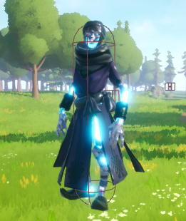
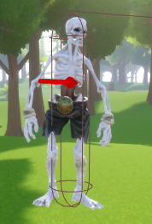
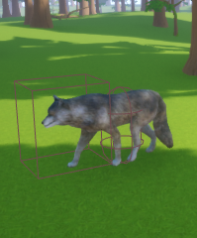
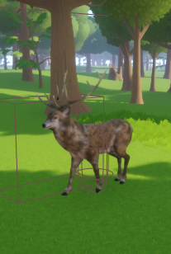
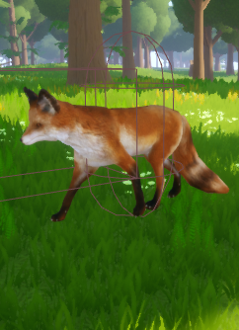
DESIGNED BY ADSTOREPOST.COM
PLANET - FOREST
03
상속 – Enemy
상속을 통해 Hit 판별, 기본 행동 패턴을 공통적으로 동작
각각의 세세한 행동 패턴은 오버로딩으로 자식 객체에서 구현
>>코드의 간결성을 향상
Enemy_FarAway
Enemy_Throwing
Enemy_Animal

Slide 15
DESIGNED BY ADSTOREPOST.COM
PLANET - FOREST
03
Moving Pattern
Random Move : Rotation값을 일정시간마다 Random으로 설정하며
앞으로 이동
Attack Move : Player와 일정거리 이상 가까워지면 쫓아오고
overlap 시 멈춰서 공격
Run Away : player와 일정 거리 이상 가까워지면 도망
Attack Move : 공격 범위 안에 있다면 player 위치에 공격을 생성
Run Away : player와 일정 거리 이상 가까워지면 도망
Attack Move : 공격 범위 안에 있다면 player를 향해 돌을 던짐
Return Move : 공통 / 일정 위치 벗어나면 초기위치로 복귀

Slide 16
DESIGNED BY ADSTOREPOST.COM
PLANET - FOREST
03
Forest Enemy
각 동물별로 spawn Manager를 만들어 시작 시 동물을 랜덤한 위치로 스폰하고
해당 구역에 동물이 없다면 재스폰
Player/InitLocation과의 거리를 측정해 행동패턴을 결정
RandomMove/ AttackMove / ReturnMove
player와 충돌 시 attack에 delay Time을 주어 일정 시간마다 공격
생성
행동
공격

Slide 17
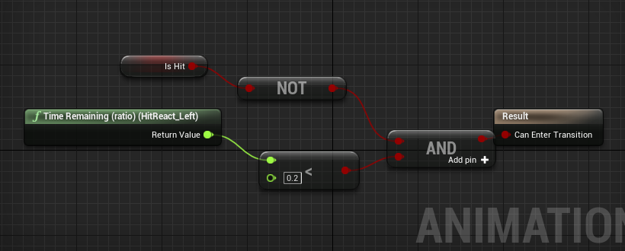
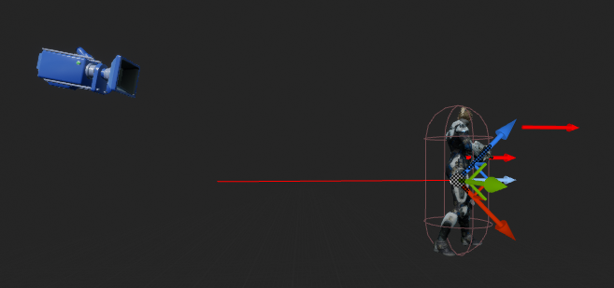
DESIGNED BY ADSTOREPOST.COM
Player
03
Player 기술
Spring Arm을 사용하여 카메라 시야가 막히는 상황을 자동으로 자연스럽게 처리
적과 overlap하여 isHit의 참 거짓 값이 빠르게 변화하는 경우,
애니메이션의 재생을 위해 TimeRemaining 사용

Slide 18
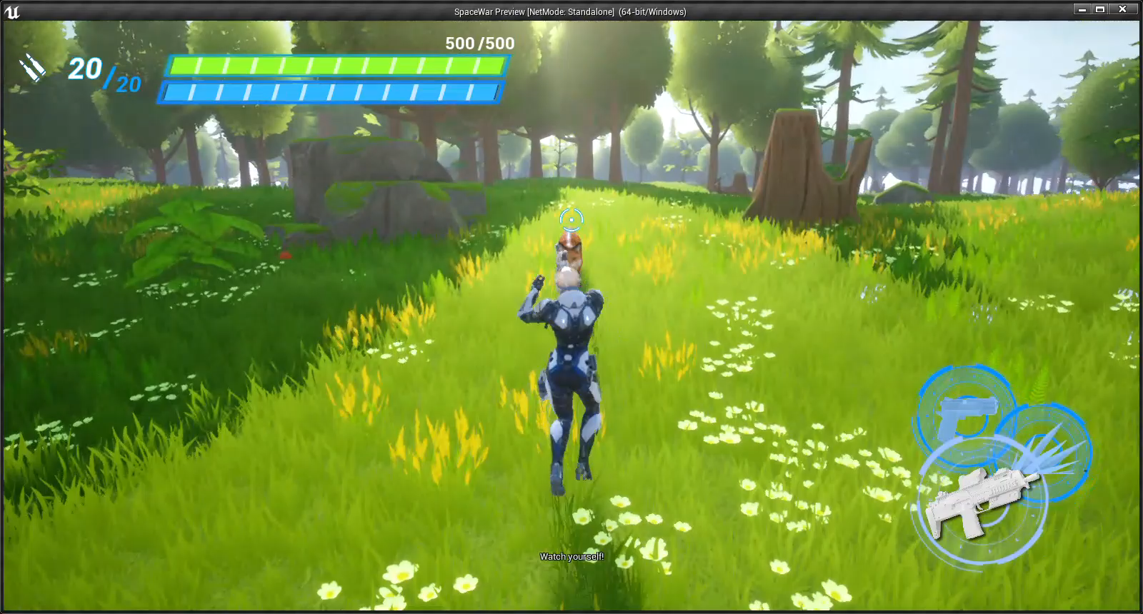
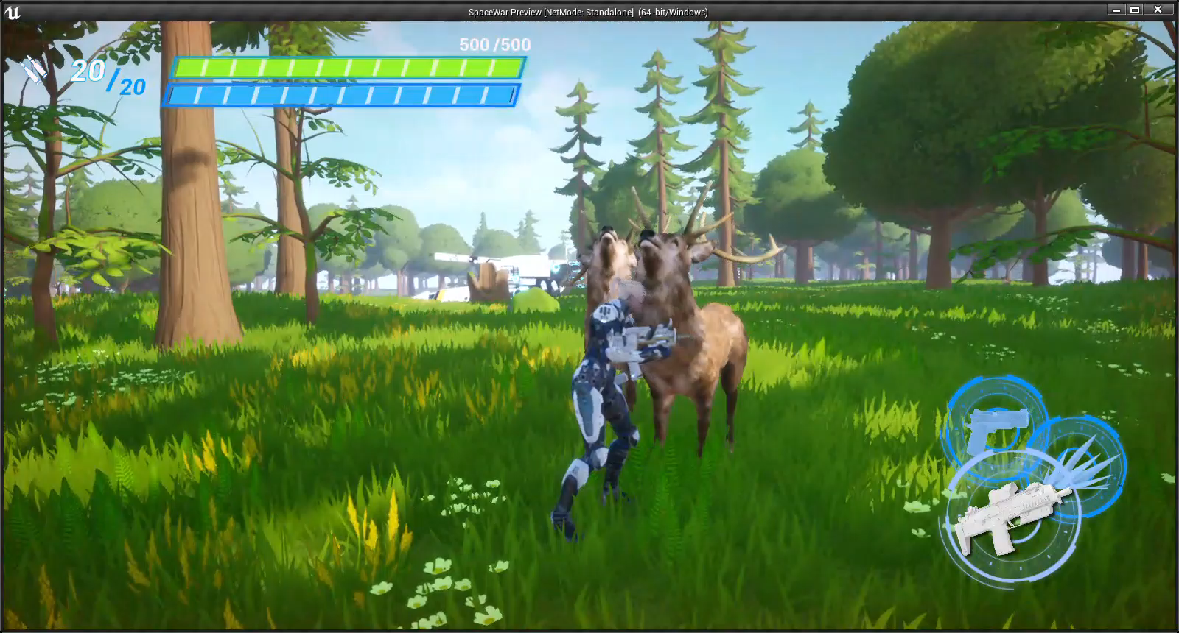
DESIGNED BY ADSTOREPOST.COM
Player
03
Player 기술
Skill Attack 2 종류
Action매핑과 MP시스템을 이용해 스킬 사용 가능 여부를 판별
MP게이지는 Player UI에서 확인 가능

Slide 19
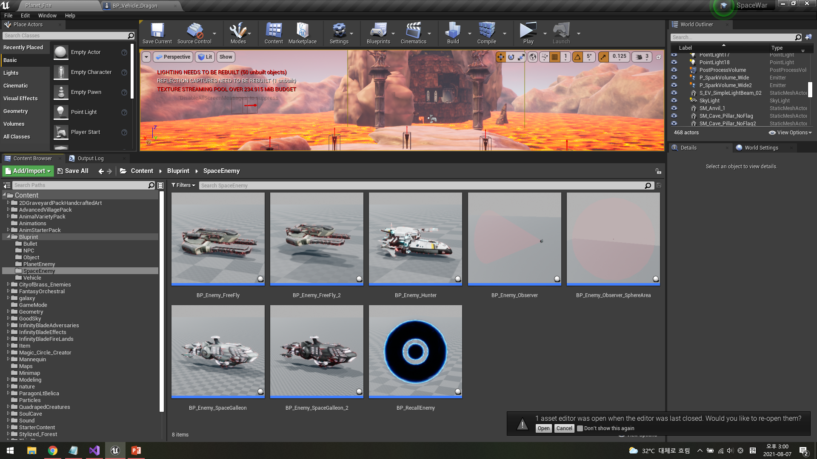
DESIGNED BY ADSTOREPOST.COM
적 객체 상속
Space Enemy
기타
Enemy_FreeFly
Enemy_Hunter
Enemy_SpaceGalleon
Space enemy라는 부모객체를 만들어 모든 적들에게 공통적으로 들어가는 기능들을 넣음. 이것은 적 객체들의
코드를 간결하게 해주고 플래이어와 충돌 했을 때에도 그것이 적 객체라는 것을 쉽게 확인 할 수 있게 됨

Slide 20
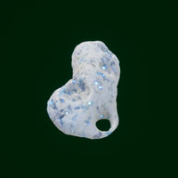
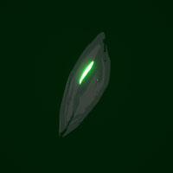
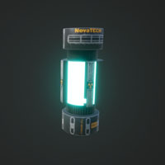
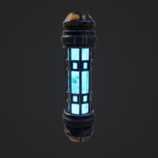
DESIGNED BY ADSTOREPOST.COM
아이템 구조체
아이템마다 공통적으로 필요한 정보
1
아이템 외형
2
아이템 크기
3
중력 적용 유무
…
등등
새로운 아이템을 추가하기 쉽도록 아이템마다 필요한 정보들을 배열로 만듬

Slide 21
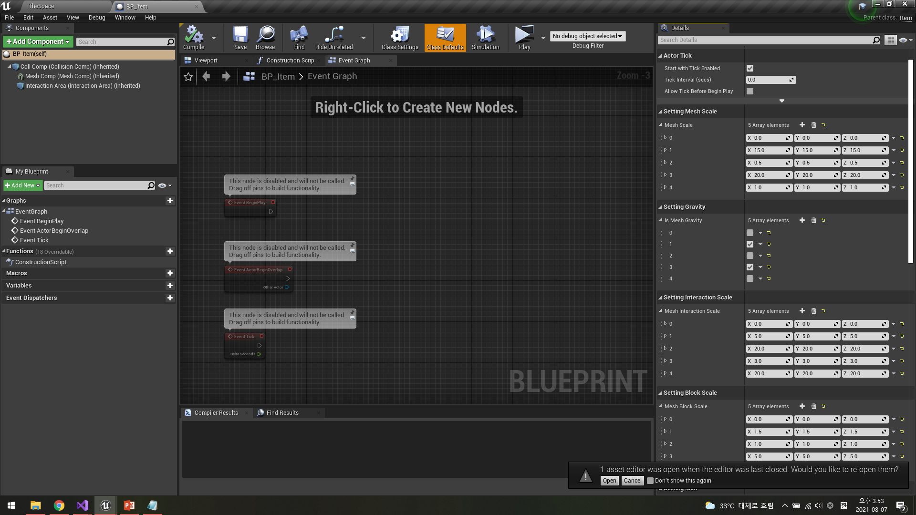
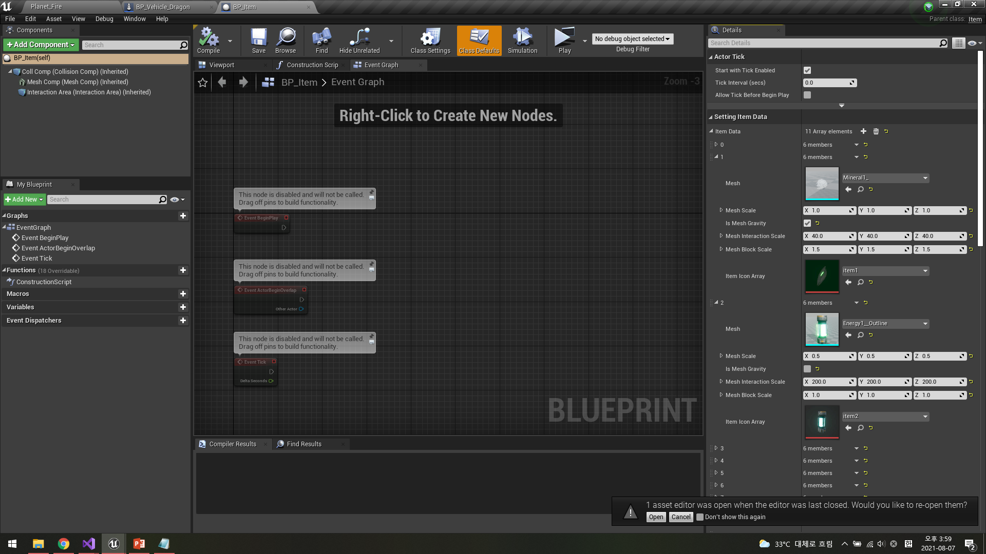
DESIGNED BY ADSTOREPOST.COM
아이템 구조체
기존 아이템 배열
구조체 사용 후 배열
아이템을 추가할 때마다 모든 배열들을 추가해야 하는 불편함 때문에 구조체를 만들어 배열로 선언.
그 결과 아이템을 새로 추가하기 간편한 형태를 가지게 됨

Slide 22
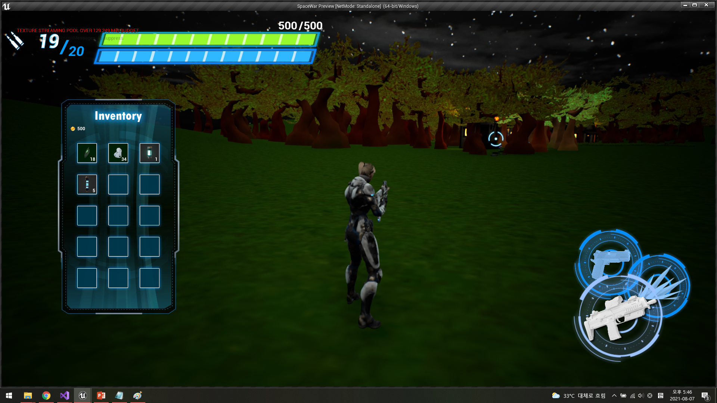
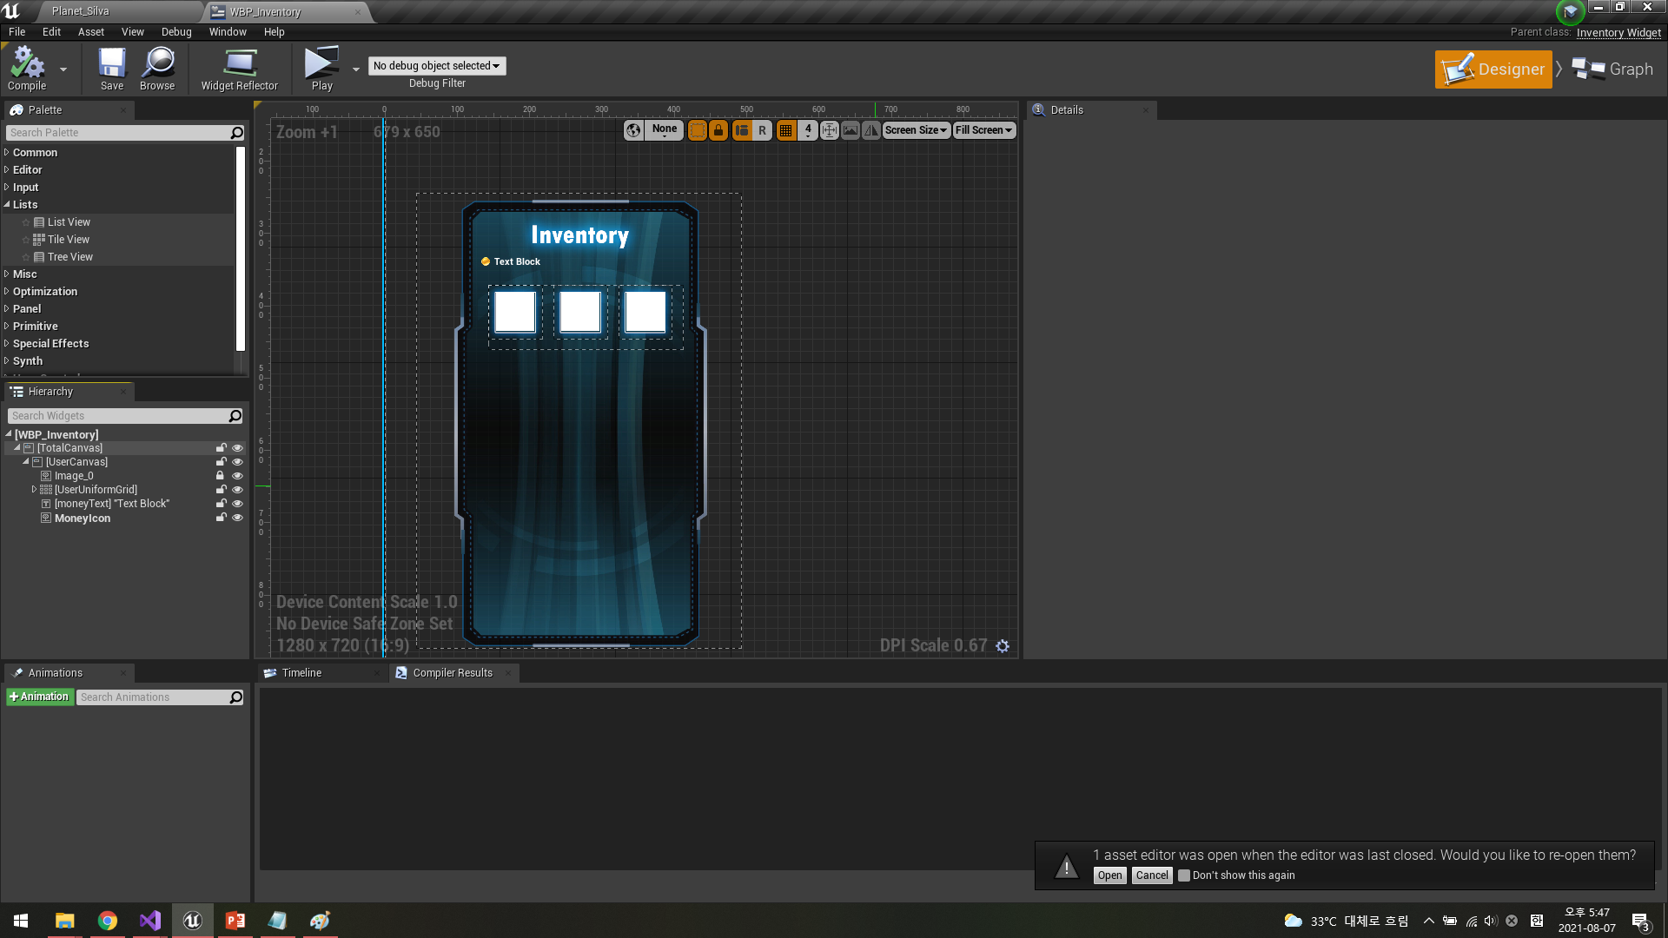
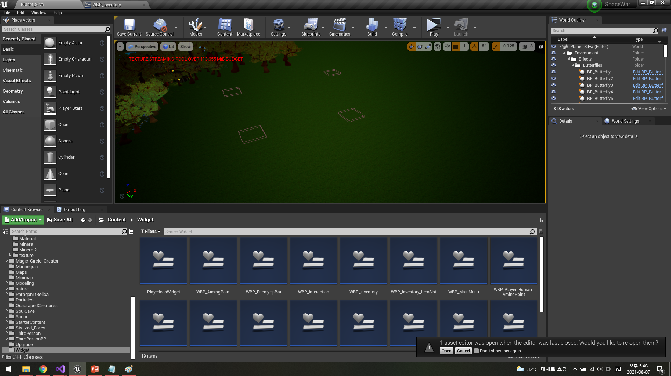
DESIGNED BY ADSTOREPOST.COM
인벤토리 아이템 슬롯 배열
WBP_Inventory
위젯의 hierarchy에서 배열을 지원하지 않음. 따라서 Inventory slot을 따로 만들어
최대 저장 슬롯의 양에 맞게 생성하여 배열에 넣고 그것을 UniformGrid에 정렬.

Slide 23
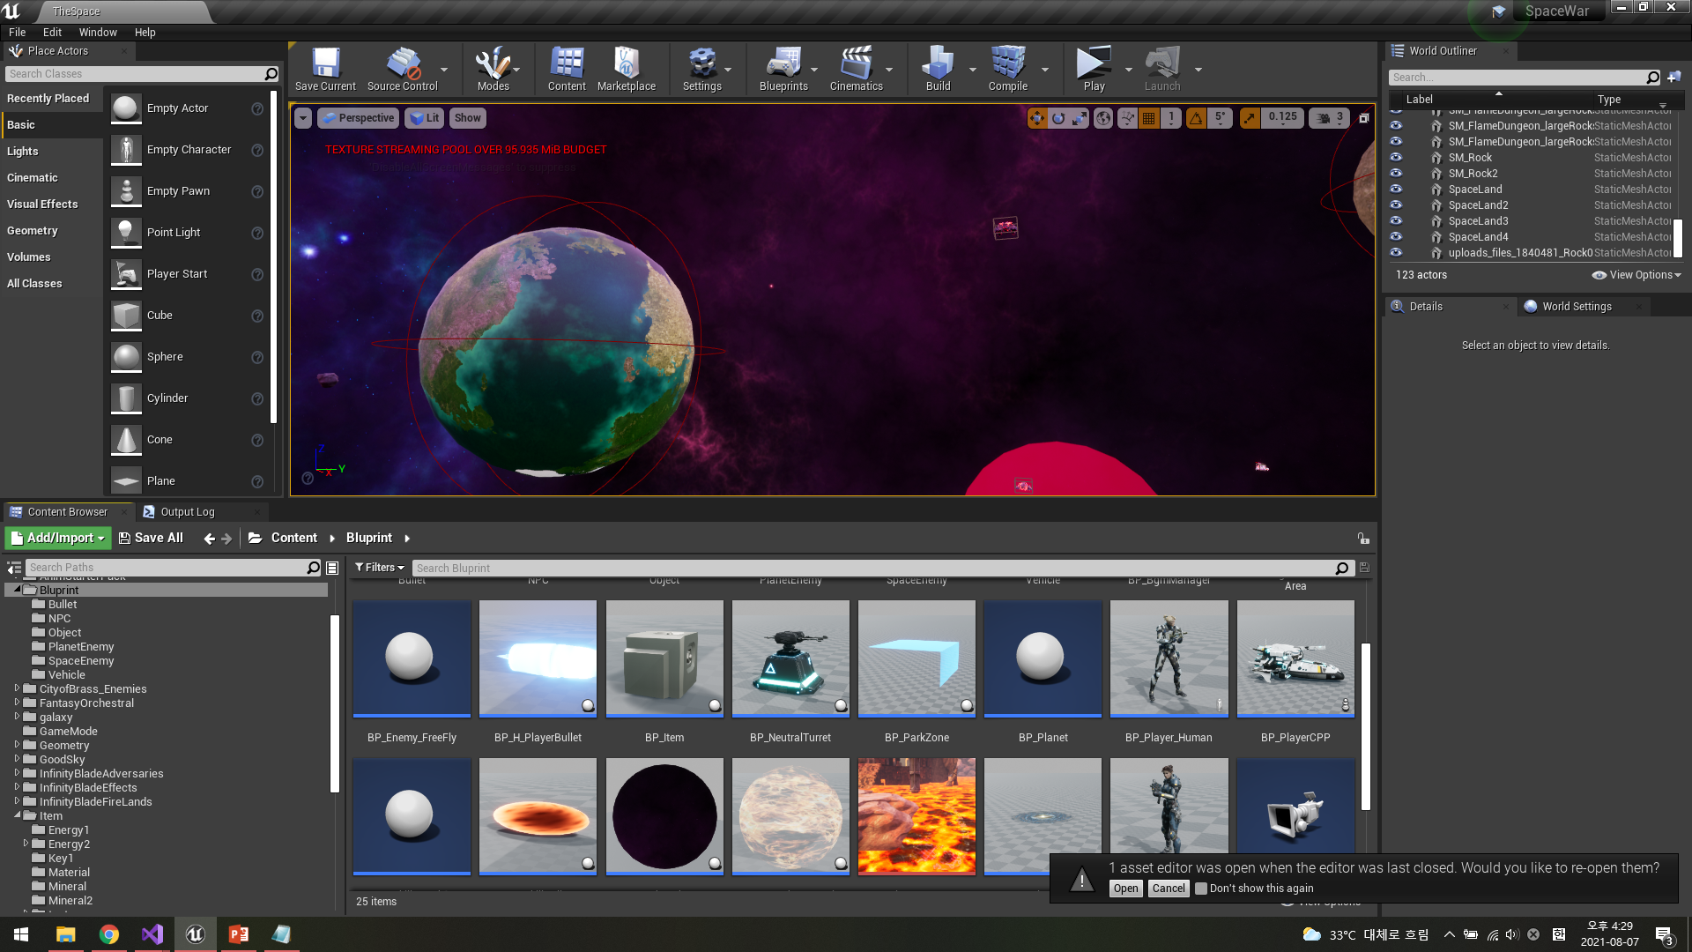
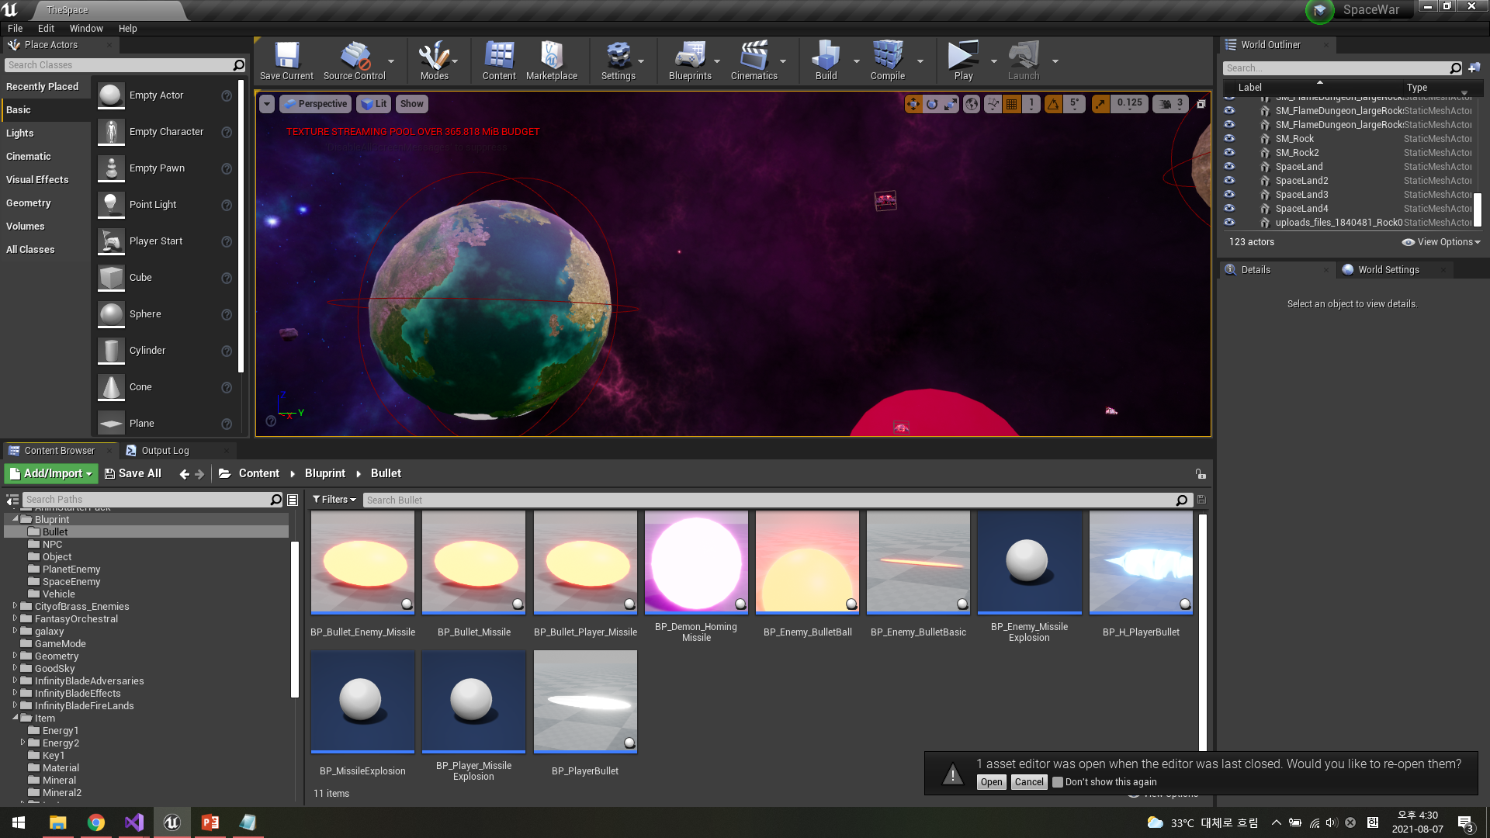
DESIGNED BY ADSTOREPOST.COM
적 제거 퀘스트
총알 주인
정보 전달
총알 주인
정보 전달
플레이어
플레이어의 총알
적
총알에 플레이어의 정보를 전달하여 적이 누구에 의해 제거되었는지 확인하고 해당 플레이어가 퀘스트를 받은 상태라면 퀘스트를 클리어 해줌

Slide 24
DESIGNED BY ADSTOREPOST.COM
기타 사용 기술
탈것 구현을 위해 플레이어 컨트롤러를 탈것으로 옮겨주어야 했음. 이것을 구현하기 위해 unpossess, possess를 사용함
적의 체력을 보여주기 위해 위젯의 progress bar를 사용
NPC에게 말을 걸면 해당 NPC가 보일 수 있도록 NPC마다 카메라를 컴포넌트로
붙여주었으며 말을 걸면 SetViewTarget()함수를 사용하여 씬을 전환
우주선의 체력, 아이템, 강화 레벨, 진입한 행성 등을 저장하기 위해 MySaveGame.h 사용
퀘스트마다 고유 번호를 주어 해당 번호 퀘스트의 클리어 여부를 확인. 이 방법으로 퀘스트 중복 수락을 방지함

Slide 25
감사합니다
ADSTOREPOST

